Slide 1
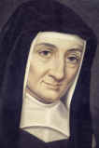
EJE III FORMACIÓN VICENTINA TEMA 2. BIOGRAFÍA Y VIDA DE SANTA LUISA DE MARILLAC

Slide 2
SANTA LUISA DE MARILLAC
Luisa, hija de Luis de Marillac, nació en Francia el 12 de agosto de 1591. Si dispusiéramos de la partida de bautismo, sabríamos quien era la madre de Luisa. Los registros de ese tiempo han desaparecido de los archivos de la iglesia de San Pablo, parroquia en la cual fue bautizada Luisa.
Luisa pasó toda su infancia en el convento de las monjas dominicas de Poissy. Era un hogar magnífico, gozó de una excelente formación, que se añadía a sus agudas dotes de inteligencia por lo que incluso aprendió latín.

Slide 3
Luis de Marillac falleció el 25 de julio de 1604 cuando Luisa tenía 12 años. Luisa llegó a París y se instaló en una pensión administrada por una buena y piadosa señora. Allí aprendió las labores que una mujer debe saber: coser, cocinar y asear el hogar. De una manera providencial, esto le preparó para el futuro como educadora y fundadora de la Compañía de las Hijas de la Caridad

Slide 4
En Francia del siglo XII, los matrimonios de los señores de rango eran objeto de un arreglo. Su tío y tutor, Miguel de Marillac la comprometió con un joven burgués llamado Antonio Le Gras. Luisa encontró la felicidad y acogida de un hogar. El nacimiento de Miguel Antonio le llenó de alegría. Luisa y Antonio formaron un buen matrimonio y se puede concluir que vivieron muy felices.

Slide 5
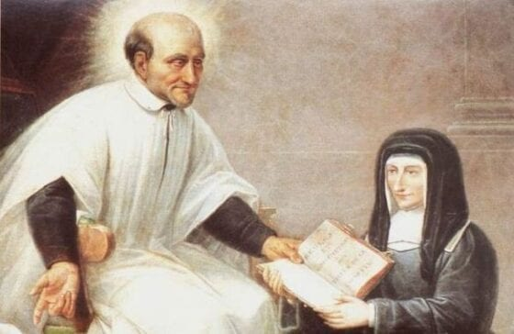
Juan Pedro Camus, obispo de Belley y pariente de Luisa, era su director espiritual, pero como vivía alejado de Paris, pidió a Vicente de Paúl que asumiese esa tarea. Luisa "siente repugnancia en aceptar" al nuevo director. Humanamente, Vicente de Paúl es el reverso de su antiguo director. El obispo de Belley pertenecía a una familia distinguida, mientras Vicente era de humilde ascendencia, tampoco él se decidía a encargarse de la orientación de la joven viuda. Acababa de establecer la Congregación de la Misión y prefería estar libre para evangelizar.

Slide 6
Vicente y Luisa trabajaron como un equipo y de esta manera, descubrieron su complementariedad. Ellos combinaron una iniciativa atrevida con una programación prudente y constante. Vicente proveía la visión original al servicio de los pobres formado por el amor a Jesucristo. Luisa, le ayudó a transformar esa visión en realidad. Mientras Dios le llevaba hacia los pobres, la caridad ardía en su corazón y de esta manera, encontró y apreció a Cristo en los corazones, espíritus y cuerpos quebrantados de los indigentes a quienes servía.

Slide 7
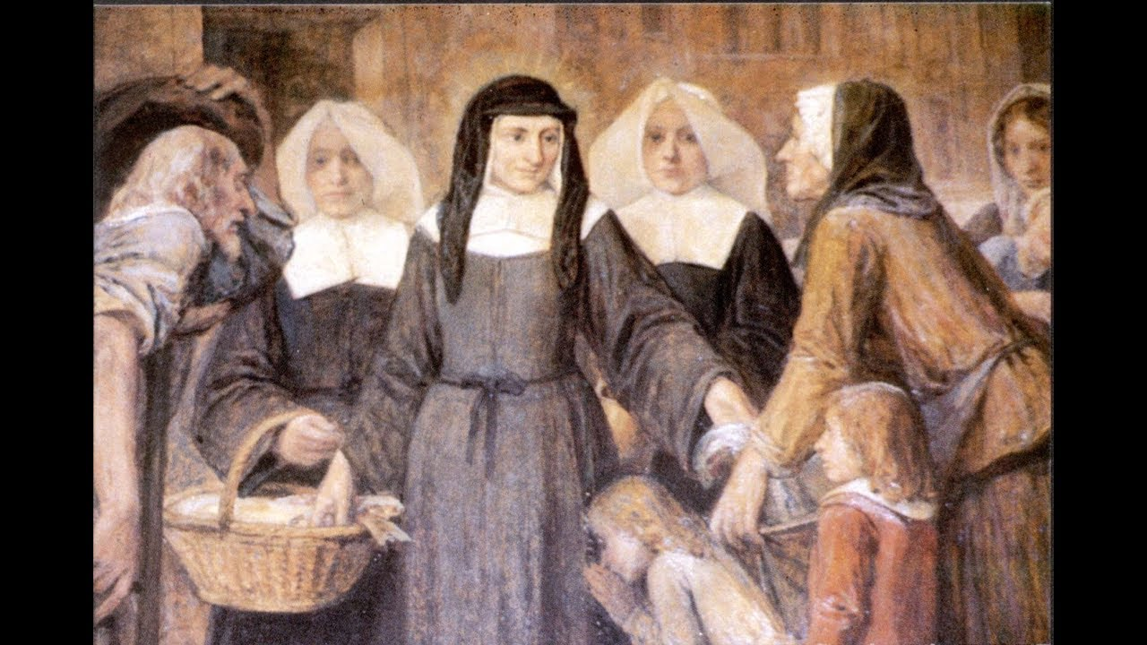
El 29 de noviembre de 1633, cinco jóvenes se reunieron en la casa de Luisa de Marillac. De esta manera, ha nacido nacido la “Compañía de las Hijas de la Caridad” y sin ser conscientes de ello, las Hijas de la Caridad abrieron un nuevo pozo en la vida religiosa porque hasta este punto, ser religiosa significaba enclaustrarse; encerrarse dentro de su convento.
Las Hijas de la Caridad eran "seglares que vivían en comunidad". En los comienzos, no hacían votos, pero después empezaron a hacer votos sencillos y privados una vez al año. Los fundadores decían que la renovación anual "otorga nueva fuerza y nueva gracia para vivir la vocación". En 1638, Luisa organizó a las Damas y Hermanas para el cuidado oportuno de estos huérfanos.

Slide 8
Como Luisa, vivimos en un mundo fragmentado, un mundo lleno de confusiones y contradicciones, un mundo donde hay sufrimiento, fracaso, dificultad, soledad, pesimismo, injusticia, engaño y futilidad.
Luisa acogió la gracia de Dios, que transformó su corazón inquieto a un corazón valiente, generoso y compasivo que amaba intensamente. Ella nos anima a enfrentar directamente con nosotros mismos, a superar nuestras inseguridades e incapacidades, a unirnos con Cristo y llevar el alivio y la esperanza a nuestro mundo dividido.

